Slide 1
КЛИНИЧЕСКАЯ АНАТОМИЯ ШЕИ

Slide 2
границы
СВЕРХУ: нижний край нижней челюсти, верхушка сосцевидного отростка, верхняя выйная линия, наружный затылочный бугор
СНИЗУ: яремная вырезка грудины, ключица, линия, проведенная от акромиального отростка лопатки к остистому отростку 7 шейного позвонка

Slide 3
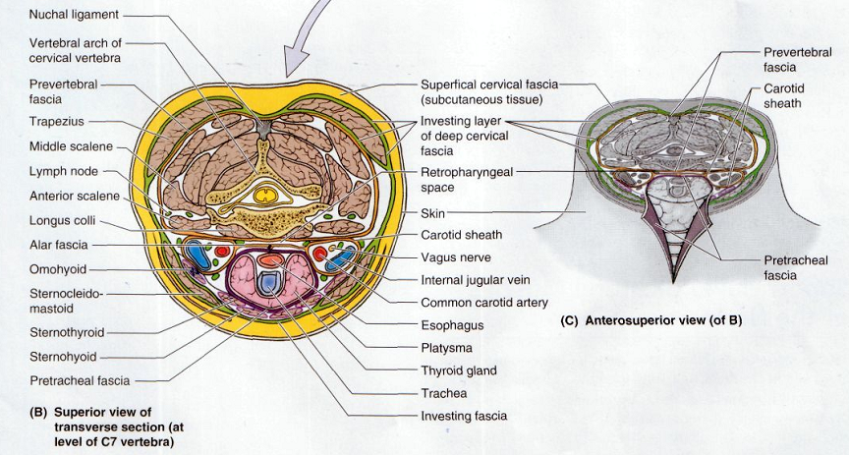

Slide 4
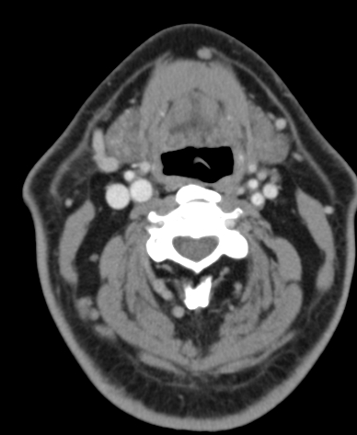
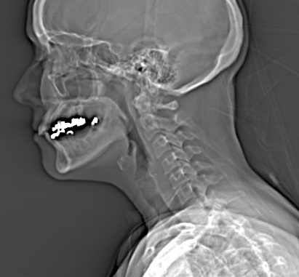
SCAN LEVEL
LT
SUBMANDIBULAR
GLAND
EPIGLOTTIS
STERNOCLEIOMASTOID
MUSCLE
SUBCUTANEOUS
FAT

Slide 5
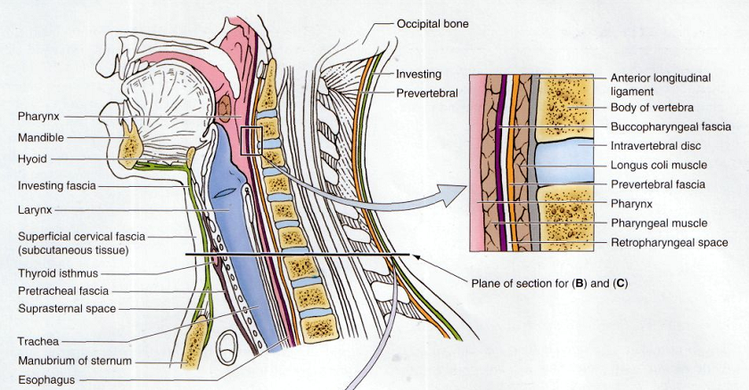

Slide 6
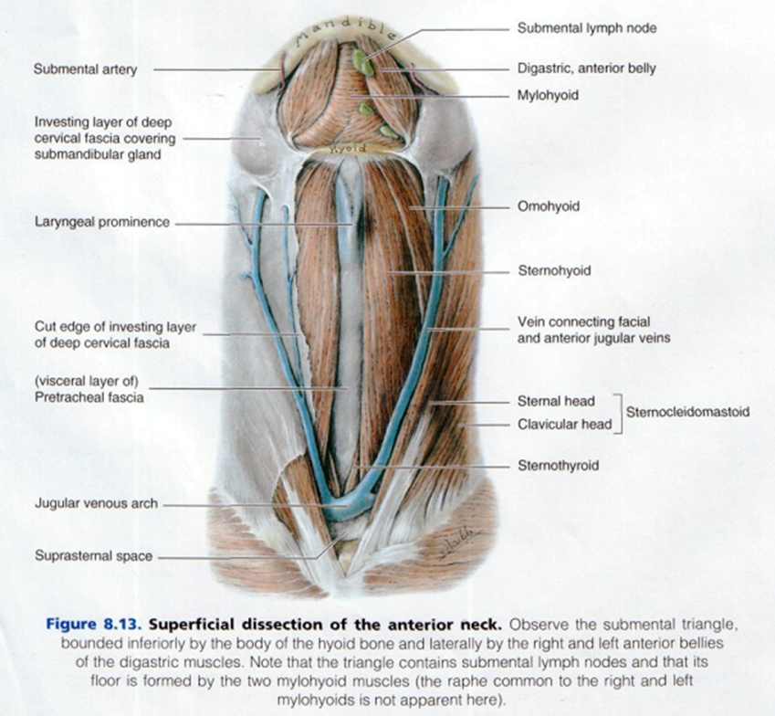
Области:
Грудино-ключично-сосцевидная область
- Лестнично-позвоночный треугольник
Надподъязычная область
Подподъязачная область

Slide 7
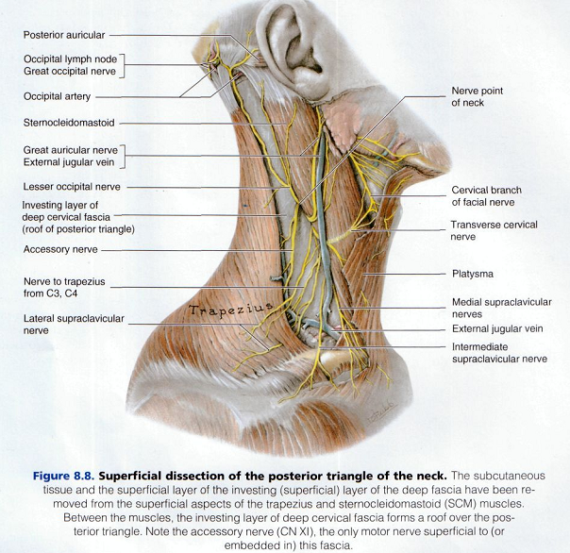
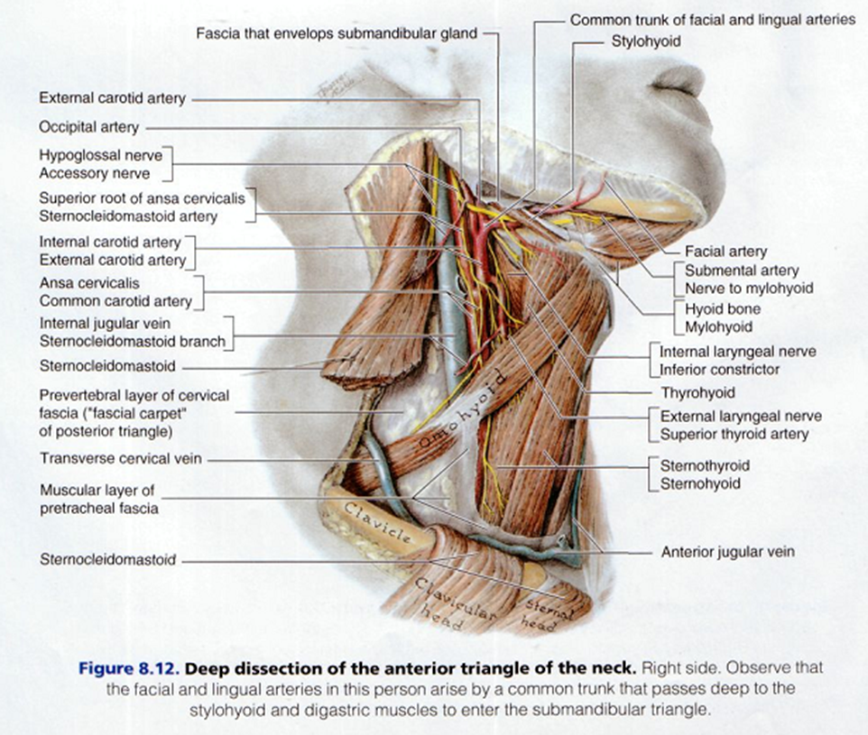
Области шеи
Грудино-ключично-сосцевидная область

Slide 8
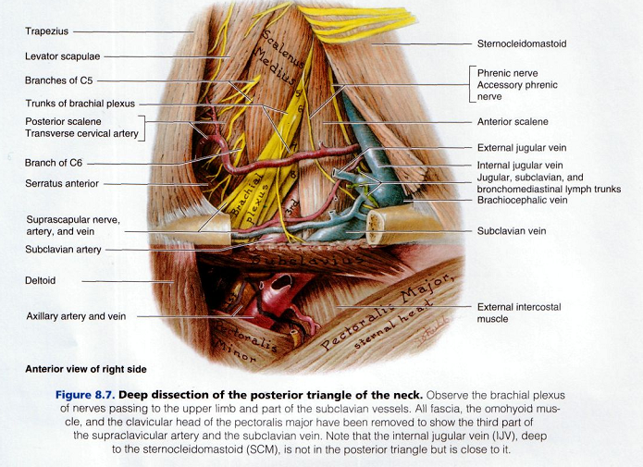

Slide 9
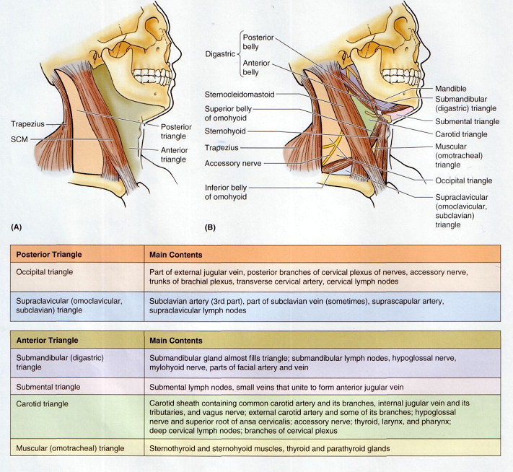

Slide 10
Особенности ран шеи
раневой канал, вследствие большой смещаемости тканей, становится извилистым и отток раневого содержимого затруднен;
нередко наблюдают одновременные повреждения крупных сосудов и органов шеи;
раны гортани, трахеи и пищевода инфицируются не только извне, но и за счет содержимого;
возможна аспирация крови в дыхательные пути, асфиксия.
Раневой канал раскрывают широко, направление разреза выбирают в зависимости от локализации раны.

Slide 11
Особенности обработки ран шеи
В медиальном отделе шеи предпочтительнее поперечные разрезы,
В области грудино-ключично-сосцевидной мышцы – продольные разрезы, соответствующие направлению ее волокон.
В латеральном отделе шеи производятся поперечные или косопоперечные разрезы (по ходу ключицы или подключичных сосудов и плечевого сплетения).
Мягкие ткани иссекают экономно, так как в результате рубцевания могут формироваться контрактуры.
Крайне осторожно иссекают ткани в глубине раны в виду опасности повреждения крупных сосудов и нервов.
При необходимости пересечения вен их предварительно перевязывают для предупреждения воздушной эмболии.
Выполняя манипуляции в наружном треугольнике шеи, следует помнить, что у взрослых людей купол плевры на 3 см выступает над ключицами.
Все вскрытые клетчаточные пространства тщательно дренируют.
Хирургическая обработка ран гортани и трахеи заключается в экономном иссечении поврежденных тканей и в обязательном наложении трахеостомы.
Поврежденную глотку и пищевод ушивают двухрядным швом синтетическими нитями, после чего дренируют не только околопищеводную и окологлоточную клетчатки, но и заднее средостение.

Slide 12
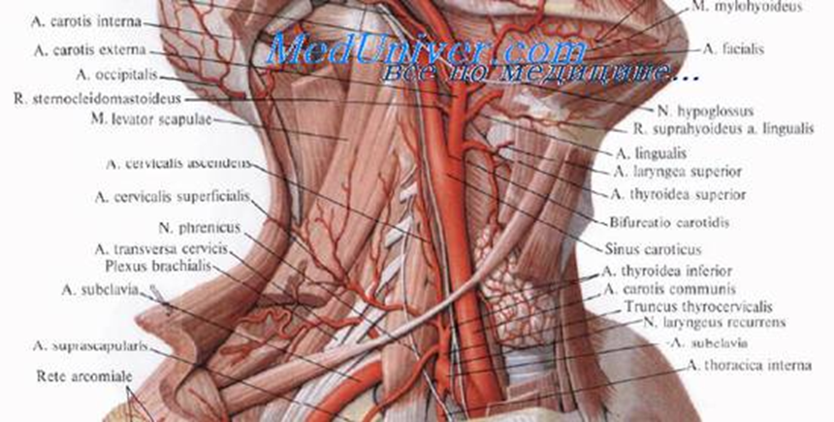
Общая и наружная сонная артерия

Slide 13
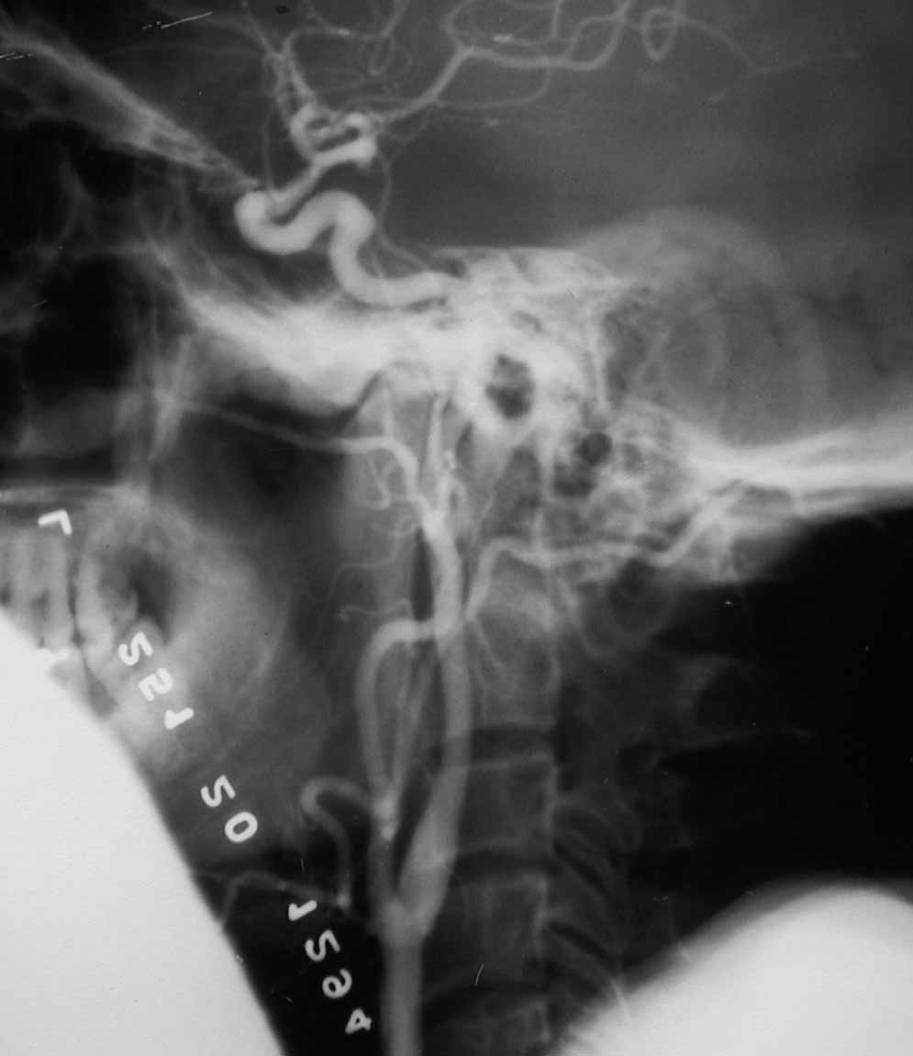
ARTERIOGRAM
Internal Carotid Artery
Intracranial Carotid
Maxillary Artery
Occipital Artery
External Carotid Artery
Common Carotid Artery
Facial Artery
2
3
4
7
1
5
6
Notes:
Label mandibular or facial branch????

Slide 14
Общая сонная артерия
Общая сонная артерия вместе с блуждающим нервом и внутренней яремной веной в нижней половине шеи проецируется в regio sternocleidomastoideus.
Несколько ниже уровня верхнего края щитовидного хряща артерия выходит из-под переднего края мышцы и делится на внутреннюю и наружную сонную артерии.
Бифуркация артерии находится на уровне вырезки щитовидного хряща и проецируется в сонном треугольнике шеи.
В пределах этого треугольника наиболее доступна для обнажения как общая сонная артерия, так и обе ее ветви.
Классическая проекционная линия общей сонной артерии проводится через точки, верхняя из которых расположена на середине расстояния между углом нижней челюсти и верхушкой сосцевидного отростка, нижняя – слева соответствует грудино-ключичному суставу, справа находится на 0,5 см кнаружи от грудино-ключичного сустава.

Slide 15
Для верификации (идентификации) наружной и внутренней сонных артерий используют следующие признаки:
внутренняя сонная артерия располагается не только кзади, но, как правило, и латерально (кнаружи) от наружной сонной;
от наружной сонной артерии отходят ветви, тогда как внутренняя сонная артерия на шее ветвей не дает;
временное пережатие наружной сонной артерии выше бифуркации приводит к исчезновению пульсации a. temporalis superficialis и a. facialis, что легко определяется при пальпации.

Slide 16
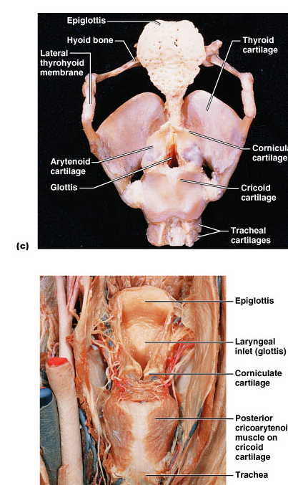
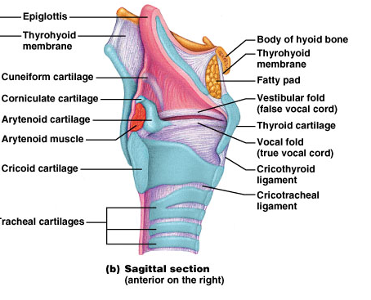
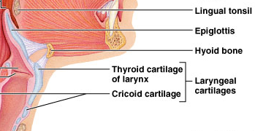
*
*
Posterior views
Epliglottis* (the 9th cartilage)
Elastic cartilage covered by mucosa
On a stalk attached to thyroid cartilage
Attaches to back of tongue
During swallowing, larynx is pulled superiorly
Epiglottis tips inferiorly to cover and seal laryngeal inlet
Keeps food out of lower respiratory tract

Slide 17
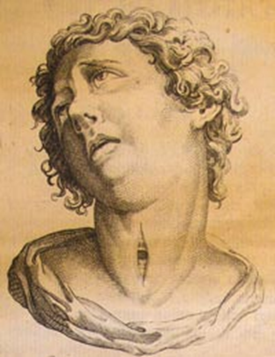
Классические показания к трахеостомии:
инородные тела дыхательных путей;
нарушение проходимости дыхательных
путей при ранениях и закрытых травмах
гортани и трахеи;
острые стенозы гортани при инфекционных заболеваниях;
стенозы гортани при специфических инфекционных гранулемах;
острый стеноз гортани при неспецифических воспалительных заболеваниях (абсцедирующий ларингит, гортанная ангина, ложный круп);
стенозы гортани, вызванные злокачественными и доброкачественными опухолями (редко);
сдавление колец трахеи извне струмой, аневризмой, воспалительными инфильтратами шеи;
стенозы после химических ожогов слизистой оболочки трахеи.

Slide 18
специальный набор инструментов для трахеостомии
трахеостомические канюли (Люэра или Кенига),
острый однозубый трахеостомический крючок Шессиньяка, тупой крючок для отодвигания перешейка щитовидной железы;
трахеорасширитель для раздвигания краев разреза трахеи перед введением в ее просвет канюли (Труссо или Вульфсона).

Slide 19
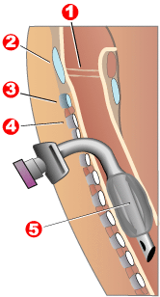

Tracheotomy
Completed tracheotomy:
1 - Vocal folds
2 - Thyroid cartilage
3 - Cricoid cartilage
4 - Tracheal rings
5 - Balloon cuff

Slide 20
В зависимости от места вскрытия трахеи и по отношению к перешейку щитовидной железы различают три вида тра-хеостомии: верхнюю, среднюю и нижнюю
При верхней трахеостомии рассекают второе и третье кольца трахеи выше перешейка щитовидной железы.
При средней трахеостомии перешеек щитовидной железы рассекают и вскрывают третье и четвертое кольца трахеи.
При нижней трахеостомии вскрывают четвертое и пятое кольца трахеи ниже перешейка щитовидной железы.

Slide 21
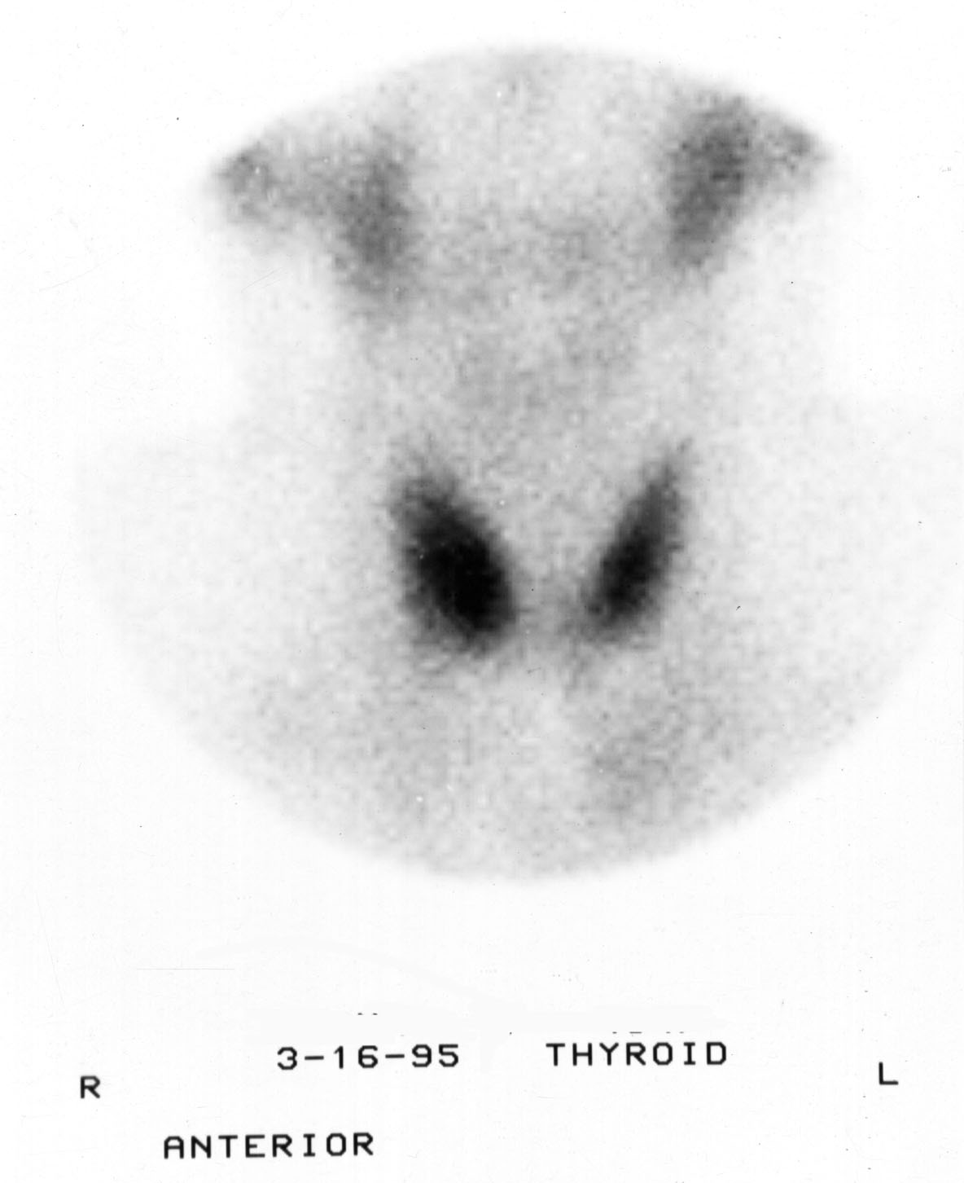
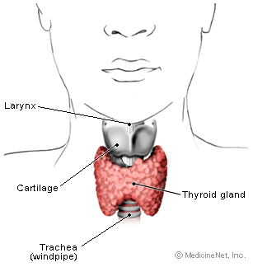
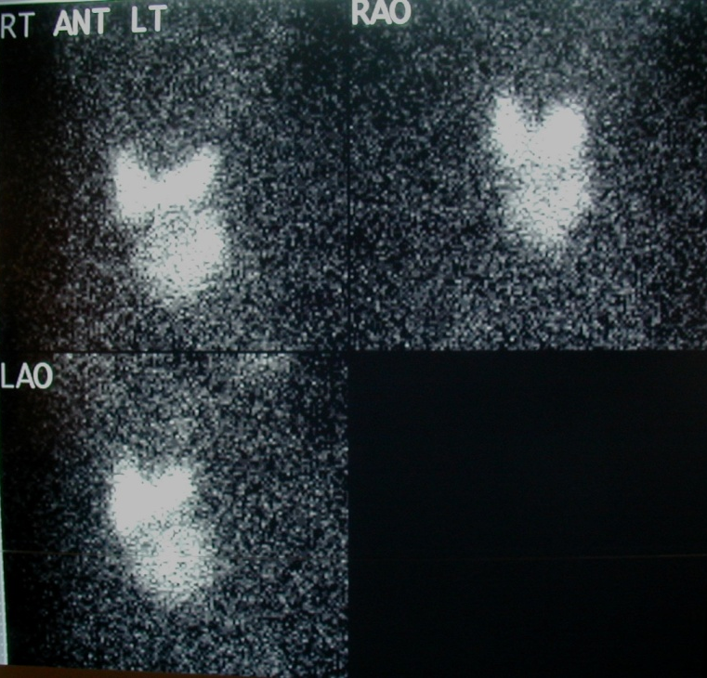
THYROID SCAN
Nuclear Medicine

Slide 22
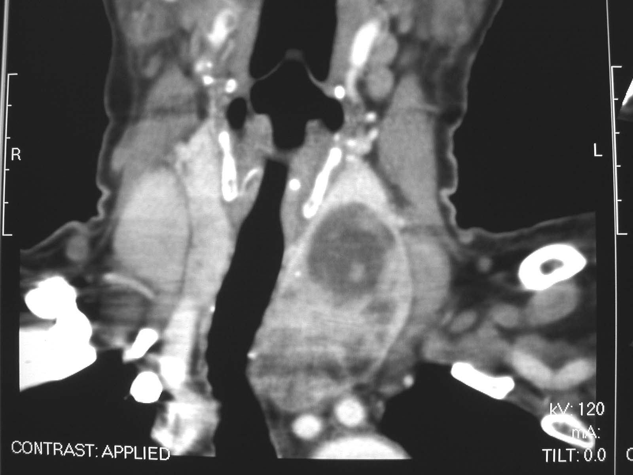

Slide 23
Теоретически на щитовидной железе можно провести следующие виды операций:
1. Резекция доли -- удаление части одной доли щитовидной железы.
2. Резекция обеих долей -- удаление частей двух долей щитовидной железы.
3. Гемитиреоидэктомия -- удаление одной доли и перешейка, т.е. практически половины щитовидной железы.
4. Субтотальная резекция щитовидной железы -- удаление почти всей щитовидной железы с оставлением небольших участков ее ткани.
5. Тиреоидэктомия -- полное удаление щитовидной железы.
6. Тиреоидэктомия и лимфодиссекция -- полное удаление щитовидной железы с одновременным удалением лимфатических узлов и жировой клетчатки в определенных регионах шеи.

Slide 24
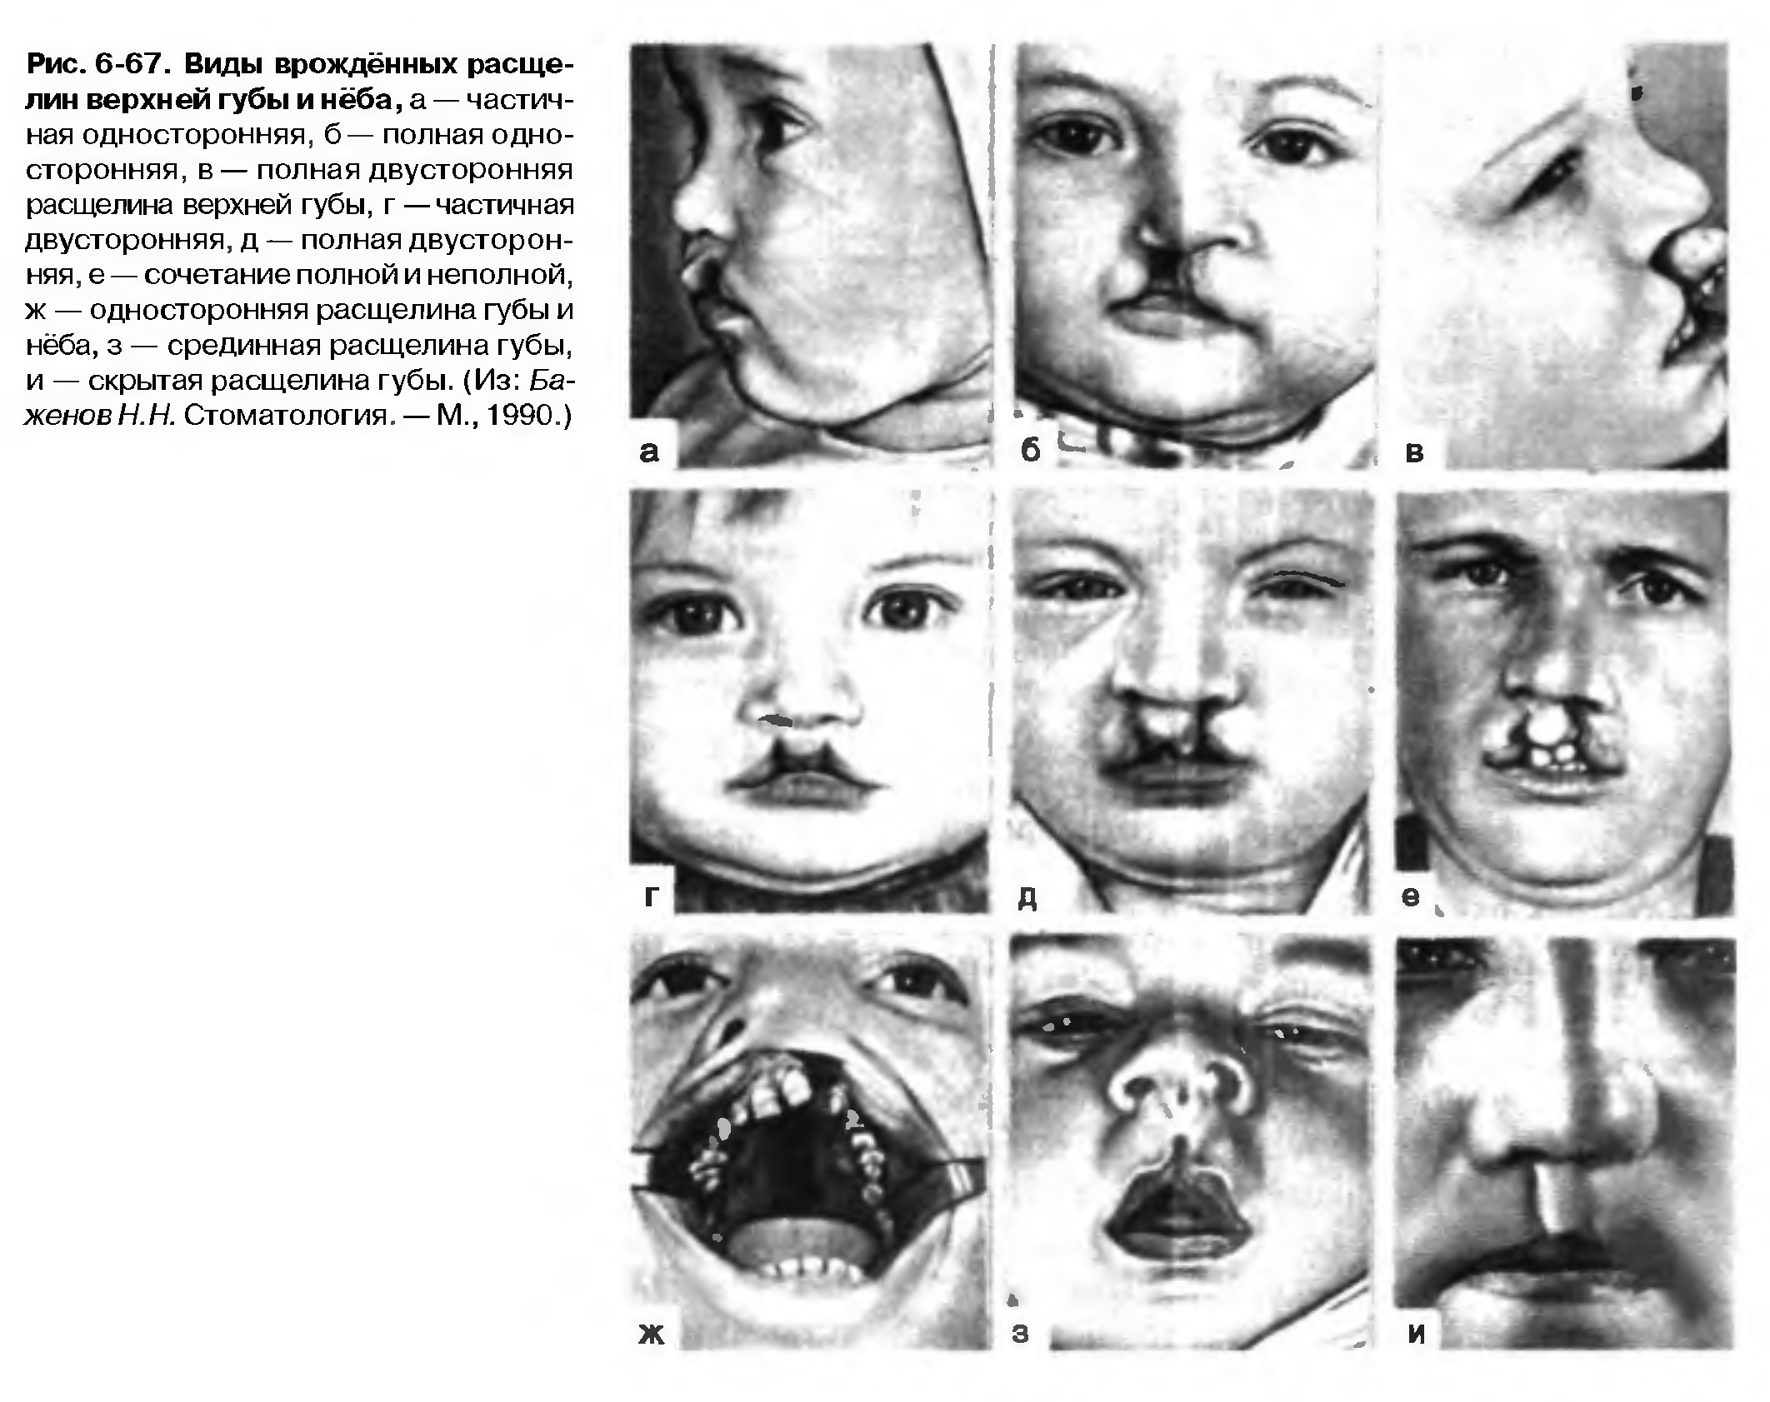

Slide 25
Существуют следующие формы расщелин лица:
а) односторонняя расщелина верхней губы;
б) двусторонняя расщелина верхней губы;
в) односторонняя расщелина верхней губы, комбинирующаяся с расщелиной верхней челюсти и твердого нёба,
г) двусторонняя расщелина верхней губы, челюсти и твердого нёба,
д) срединные щели верхней губы,
е) носовые щели,
ж) щели нижней губы.

Slide 26

Пластика расщелины верхней губы по Лимбергу.
Техника операции: красная кайма отделяется на границе с кожей в области наружного и внутреннего края дефекта; полученные лоскуты отворачиваются книзу, края дефекта сближаются.
Отделенные лоскуты красной каймы соединяются углообразным швом.
По предложению Лимберга из наружного края расщелины выкраивается небольшой лоскут, который подшивают к кожной части перегородки носа.
По Лимбергу, операция заканчивается наложением пластиночного шва из бронзо-алюминиевой проволоки, который сближает края раны и устанавливает в правильное положение крылья носа.
Края губы закрепляют повязкой — уздой из резиновой трубки, приклеиваемой к щекам клеолом с помощью марлевых петель (Г. А. Васильев).

Slide 27
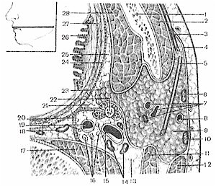
Околоушно-жевательная область
1 — mandibula;
2 — m. masseter;
3 — ductus parotideus;
4 — fascia masseterica;
5 — n. facialis;
6, 10 — nodi lymphatici parotidei superficiales;
7 — a. facialis, v, retromandibularis и nodus lymphaticus parotideus profundus;
8 — v. jugularis externa;
9 — gl. parotis;
11 — m. digastricus;
12 — m. sternocleidomastoideus;
13 — задний отдел окологлоточного пространства;
14 — верхняя группа глубоких шейных лимфатических узлов;
15 — v. jugularis interna и n. glossopharyngeus;
16 — верхний шейный узел симпатического ствола, n. vagus и n. accessorius;
17 — предпозвоночные мышцы и покрывающая их предпозвоночная фасция;
18 — nodi lymphatici retropharyngeales и spatium retropharyngeum;
19 — a. carotis interna и n. hypoglossus;
20 — глоточно-позвоночный апоневроз (перегородка Шарли);
21 — шилоглоточный апоневроз;
22 — processus styloideus с начинающимися от него мышцами;
23 — глоточный отросток околоушной железы;
24 — глоточно-основной апоневроз;
25 — передний отдел окологлоточного пространства;
26 — tonsilla palatina;
27 — m. constrictor pharyngis superior;
28 — m. pterygoideus medialis.

Slide 28
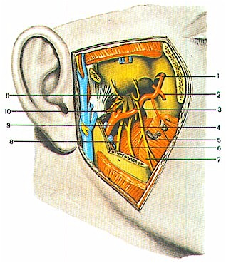
Глубокая область лица.
1 — a. infraorbitalis;
2 — a. alveolaris superior;
3 — a. maxillaris;
4 — m. pterygoideus medialis;
5 — n. buccalis;
6 — n. lingualis;
7 — m. buccinator;
8 — a., v. et n. alveolares inferiores;
9 — chorda tympani;
10 — a. meningea media и n. auriculotemporalis;
11 — n. mandibularis

Slide 29
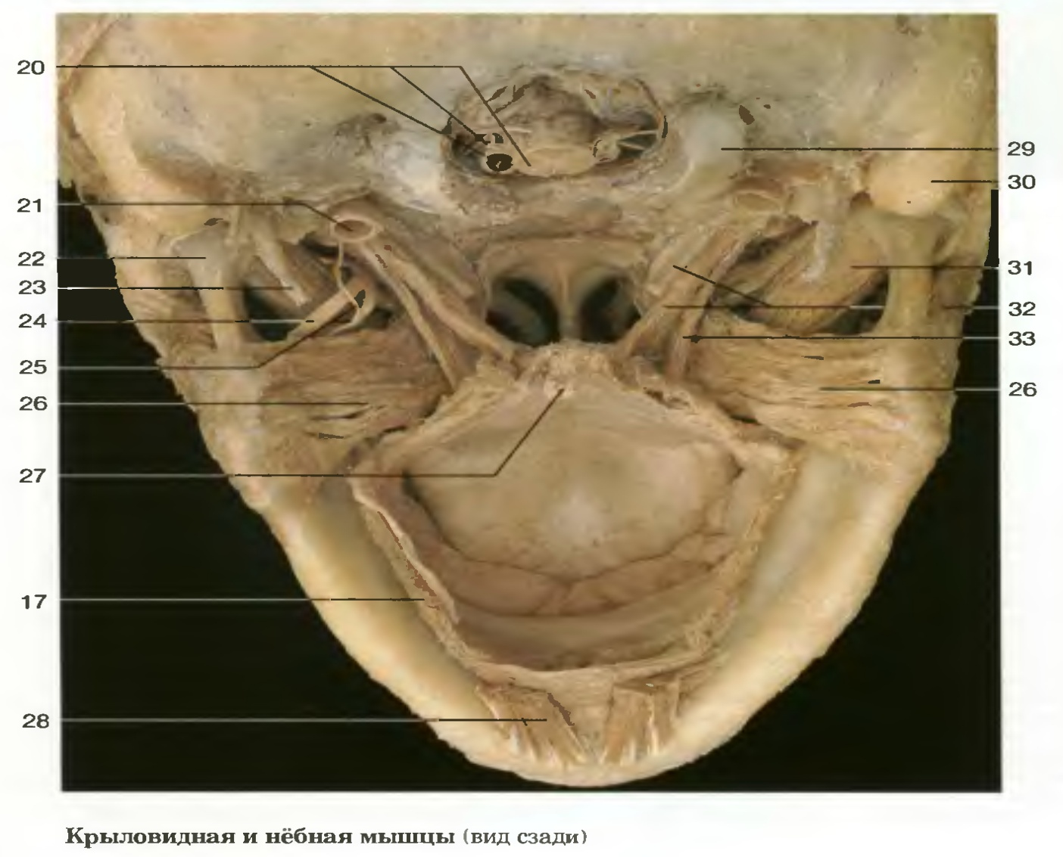
Глубокая область лица

Slide 30

Глубокая область лица

